Slide 1
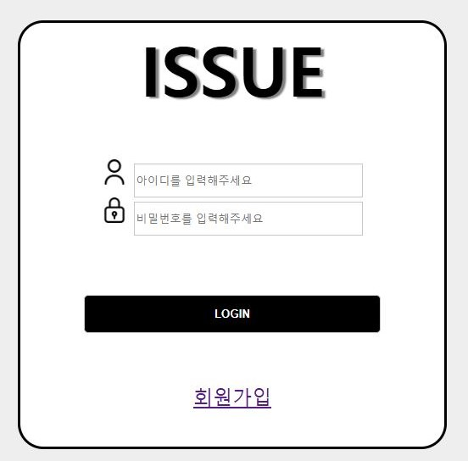
기능설명
사용자 ID와 PW 데이터베이스에서 대조하여 로그인 기능, 회원가입 팝업 생성하는 로그인 화면
[1 - Login 버튼 ]
사용자 ID 와 PW를 확인 후 로그인 실행
[2 - 회원가입 ]
회원가입 팝업창을 생성
화면명
로그인
메뉴 위치
로그인
1
2

Slide 2
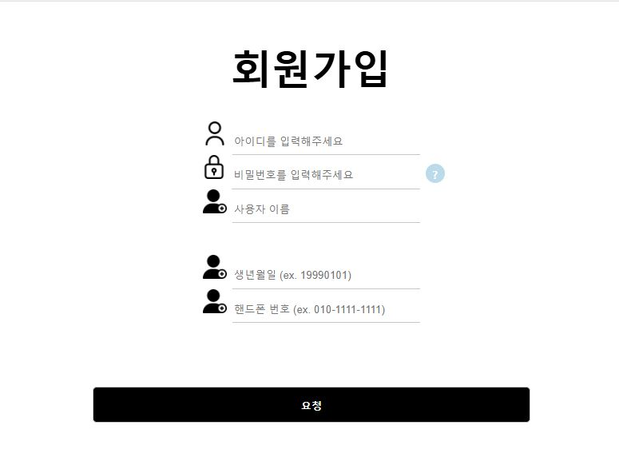
기능설명
사용자는 회원가입을 통해 시스템에 등록을 한다.
[ 1 - Vaildation ]
아이디 중복 체크
비밀번호 유효성 체크
[ 2 - 비밀번호 유효성 확인]
비밀번호 양식 표시
[ 3 - 요청 ]
시스템 관리자에게 회원가입 요청
화면명
회원가입
메뉴 위치
Login > 회원가입
1
2
3

Slide 3
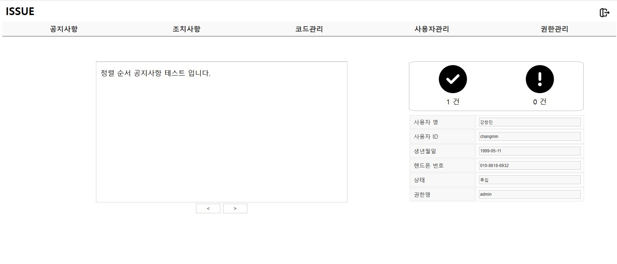
기능설명
Main(Dashboard) 화면으로 해당 사용자 관련 정보를 간단하게 확인할 수 있다.
[ 1 - ISSUE 아이콘]
Main(Dashboard)로 이동
[ 2 - 메뉴 테이블 ]
클릭 이벤트를 통해 해당 페이지로 이동
[ 3 - 시스템 공지사항 ]
CKEditor를 통해 제작된 공지사항을 우선 순위에 따라 제공
[ 4 - 사용자 활동 정보]
사용자의 조치사항 요청 해결 수 제공
조치사항 해결 진행 수 제공
[ 5 - 사용자 기본 정보 제공]
사용자 기본 정보 제공
화면명
메인화면
메뉴 위치
메인화면
1
2
3
4
5

Slide 4
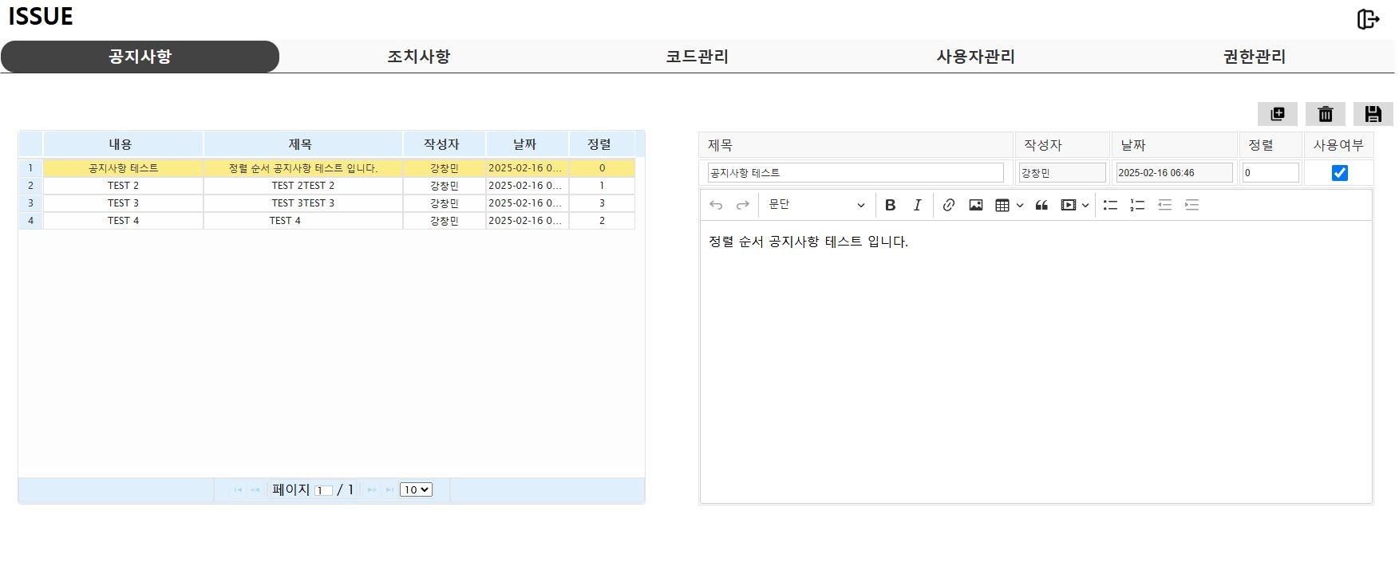
기능설명
시스템 관리자는 공지사항을 등록 / 수정 / 삭제 할 수 있습니다.
[ 1 - Add ]
Clear 기능을 구현하여 작성한 내용을 초기화
[ 2 - Delete ]
선택한 공지사항을 시스템에서 삭제
[ 3 - Save ]
작성한 공지사항을 시스템에 등록
[ 4 - 공지사항 제작]
CKEditor, 테이블를 이용하여 작성한 내용을 시스템에 저장
사용여부 및 정렬 순서를 통해 Main(Dashboard) 화면에 제공
화면명
공지사항
메뉴 위치
메인화면 > 공지사항
1
2
3
4

Slide 5
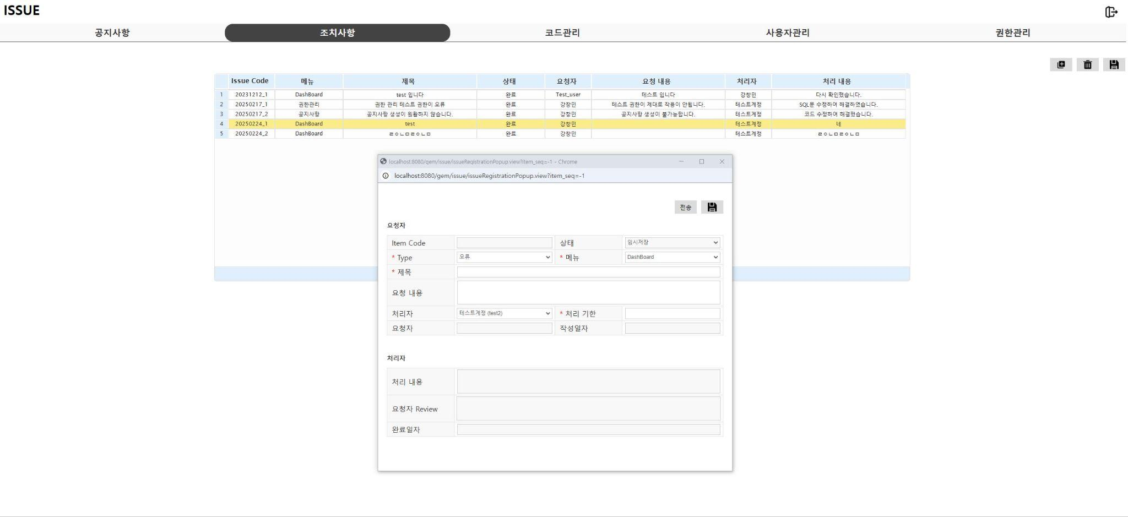
기능설명
관리자는 조치사항을 처리자를 지정하여 요청할 수 있습니다.
[ 1 - Add ]
새로운 조치사항 팝업을 생성
[ 2 - Delete ]
선택한 조치사항를 시스템에서 삭제
[ 3 - 조치사항 팝업창]
Type : select box로 구성, 옵션값으로 오류, 기능수정, 기능추가, 질문 구성 및 선택
메뉴 : select box로 구성, 각 화면명으로 옵션 구성
제목, 요청 내용 : 전달하고자 하는 내용을 작성
처리자 : select box로 구성, 투입(IN) 상태 인원으로 옵션 설정 및 선택
처리 기한 : Datepicker를 사용하여 날짜를 설정
상태 : 조치사항 처리 과정에 따라 (임시 저장, 요청 확인중, 개발 진행중, 테스트 요청, 완료) 상태 순으로 변경
요청자 : 현재 로그인한 계정으로 설정
작성일자 : 현재 시간 전송 및 저장 시 현재 시간으로 설정
[ 4 - 전송]
작성한 요구사항 내용을 처리자에게 전송
메시지 상태가 요청 확인중으로 변경
[ 5 - Save ]
작성한 내용을 임시 저장
화면명
조치사항
메뉴 위치
메인화면 > 조치사항
1
2
3
4
5

Slide 6
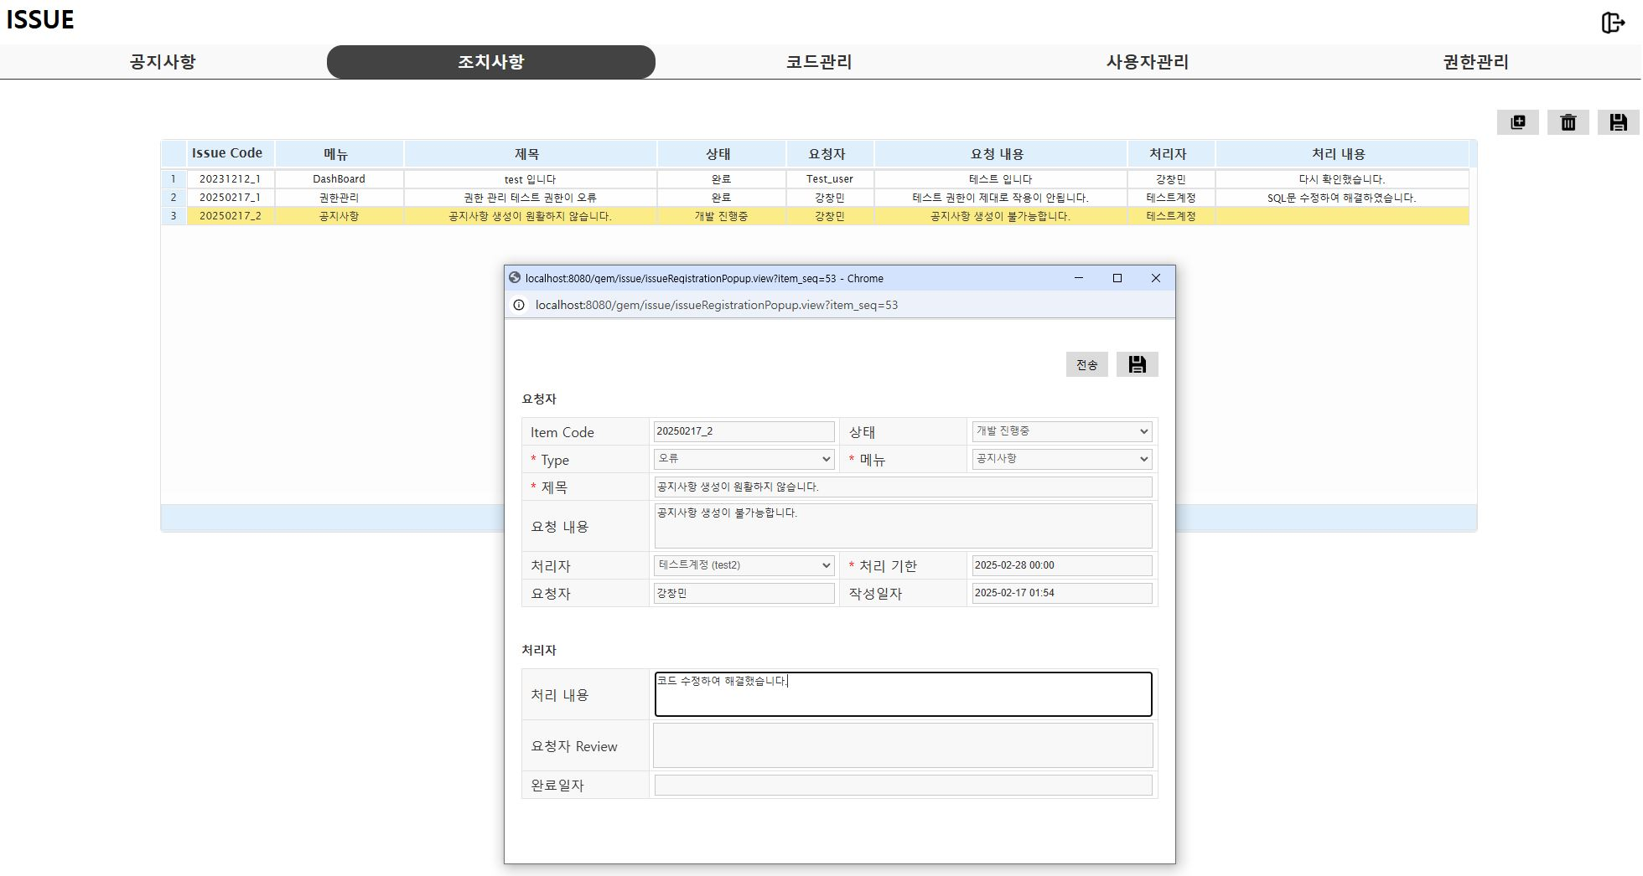
기능설명
요청자에게 조치사항을 받은 처리자는 요청 내용을 확인하고 처리한 내용을 작성.
[ 1 - 처리자 팝업]
요청된 처리자는 내용을 확인하고 요청사항을 해결
처리 내용을 작성하고 요청자에게 다시 메시지를 전송
메시지 상태가 테스트 요청 상태로 변경
화면명
조치사항
메뉴 위치
메인화면 > 조치사항
1

Slide 7
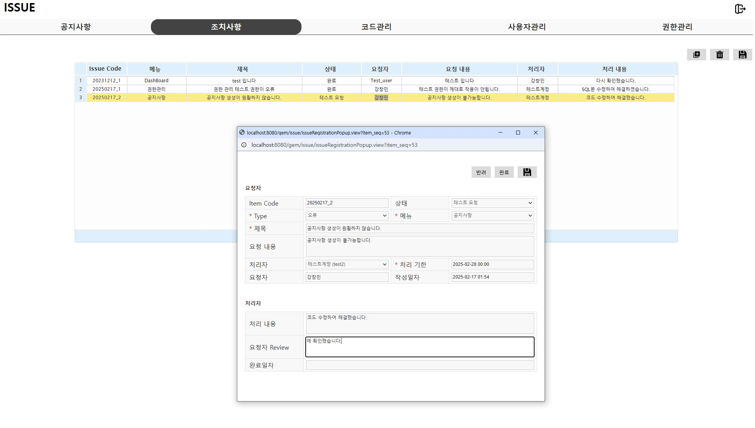
기능설명
[ 1 - 반려 ]
처리자의 처리 내용 리뷰를 확인
처리 내용에 대해 수정 사항 요청자 review를 작성 후 처리자에게 메시지 전송
[ 2 - 완료 ]
요청 내용에 대해 처리 완료 확인
요청자 Review를 작성
완료일자에 현재 시각이 설정되고 조치사항이 저장
[ 3 - 저장 ]
작성한 메시지를 임시 저장
화면명
조치사항
메뉴 위치
메인화면 > 조치사항
1
2
3

Slide 8
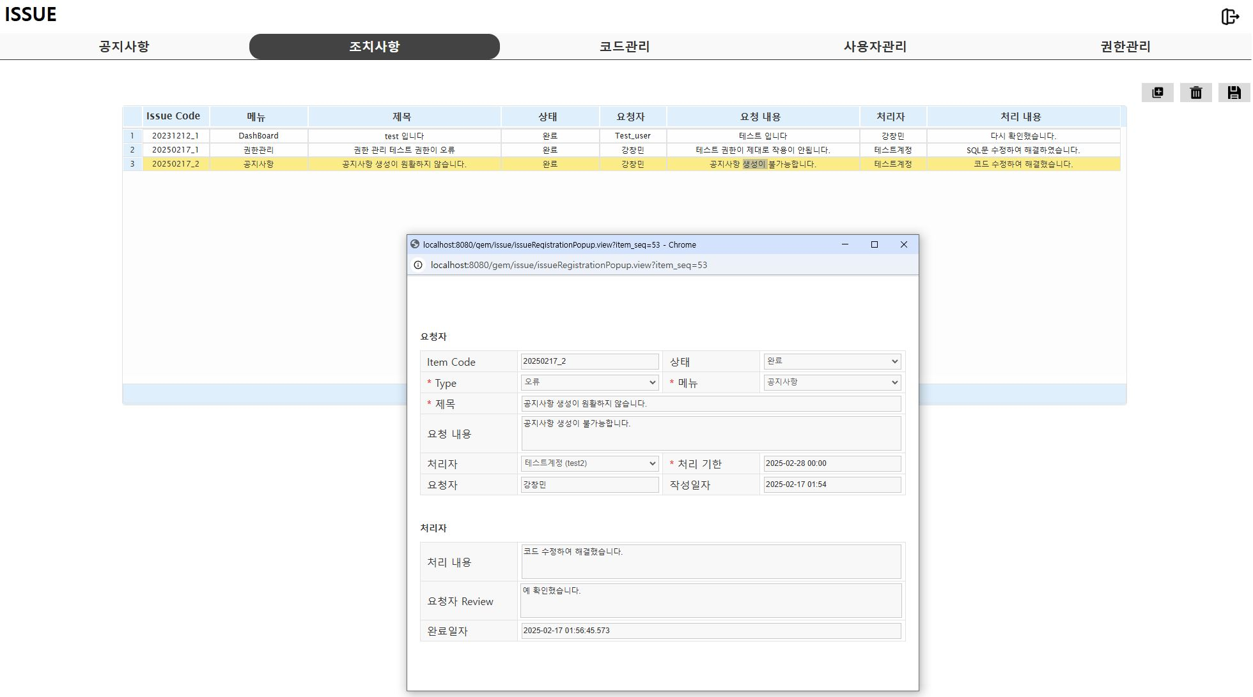
기능설명
조치사항 팝업 최종 상태
화면명
조치사항
메뉴 위치
메인화면 > 조치사항

Slide 9
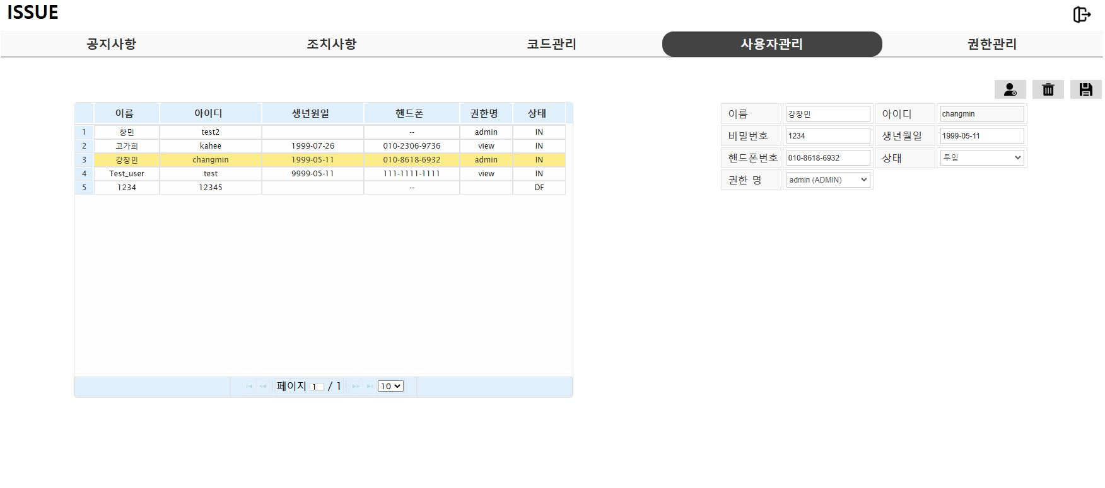
기능설명
시스템 관리자는 사용자 정보 및 사용자 권한, 상태를 수정
[ 1 - User Add ]
필수 : 사용자 명, 사용자 ID, 비밀번호
Validation : 회원가입 화면과 동일
입력한 데이터를 초기화 초기 상태로 변경
[ 2 - User Delete ]
선택한 사용자를 시스템에서 제거
[ 3 - User Save ]
작성 및 수정 한 User Data를 시스템에 저장
[ 4 - User Info ]
User List에서 선택한 사용자 정보 제공
선택 사용자 정보 수정 가능
(선택시 사용자 ID는 Read Only)
[ 5 - User List ]
모든 사용자가 리스트에 표시
사용자 이름 순으로 정렬
화면명
사용자관리
메뉴 위치
메인화면 > 사용자 관리
1
2
3
5
4

Slide 10
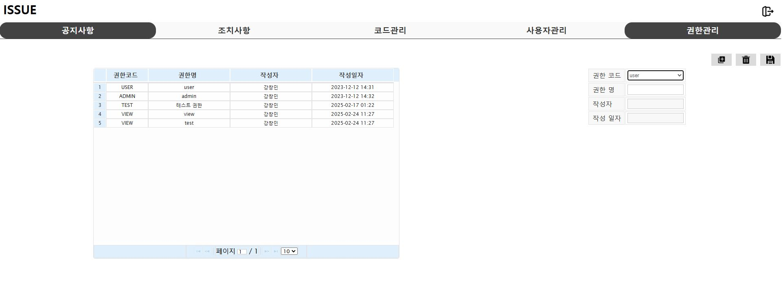
기능설명
시스템 관리자는 사용자 정보 및 사용자 권한, 상태를 수정
[ 1 - Auth Add ]
입력한 내용를 초기화
[ 2 - Auth Delete ]
선택한 권한 시스템에서 삭제
[ 3 - Auth Save ]
입력한 내용를 데이터베이스에 수정 및 저장
[ 4 - Auth List ]
시스템에서 권한 코드, 명, 작성자, 작성 일자 정보 제공
[ 5 - Auth Info ]
권한 코드 : select box로 구성, USER, ADMIN, VIEW로 구성
화면명
권한관리
메뉴 위치
권한관리
1
2
3
4
5

